Slide 1
YLEISÖTILAISUUS 24.5.2022, klo 17.00 Kaukolantie-Vinkkiläntie, tasoristeysten poisto, tiesuunnitelma, Sastamala

Slide 2
Vuorovaikutus-tilaisuuden sisältö
Tilaisuus tallennetaan, mutta sitä ei julkaista
Tilaisuuden aikana voi kirjoittaa kommentteja Keskustelu-kenttään
Mikrofonit pyydetään pitämään kiinni varsinaisen esityksen aikana
Keskustelu ja kysymykset ovat esityksen lopussa
Puheenvuoron saa ”Nosta-käsi”-toiminnolla
Väyläviraston rooli ja tehtävät
Mikko Heiskanen (Väyläviraston projektipäällikkö)
Tiesuunnitelma ja maantietoimitus
Sari Koskinen (Ramboll CM Oy)
Hankkeen esittely ja tasoristeysturvallisuus
Sari Koskinen (Ramboll CM Oy)
Kohteen esittely, tavoitteet ja toimenpiteet
Petteri Hulkko (Afry Oy)
Kohteen aikataulu
Sari Koskinen (Ramboll CM Oy)
Keskustelu ja kysymykset
Lisätietoa suunnitelmista ja palautteet

Slide 3
Väyläverkon suunnittelu, kehittäminen ja kunnossapito
--------
Operatiivinen vastuu väylänpidon kansallisten liikennejärjestelmätavoitteiden toimeenpanosta
Yhteiset palvelut
Liikenteen ja viestinnän sääntely-, lupa-, rekisteri- ja valvontaviranomainen
--------
Avustaa LVM:ää kansallisten liikennejärjestelmä-
tavoitteiden yhteensovittamisessa
Fintraffic Tie Oy
(tieliikenteen ohjaus)
Fintraffic Meriliikenteenohjaus Oy (meriliikenteen ohjaus)
Fintraffic Raide Oy (rautatieliikenteen ohjaus)
Fintraffic Lennonvarmistus Oy (lennonvarmistus)
Maanteiden suunnittelu, kunnossapito ja parantaminen. Sovitaan liikennejärjestelmän valtakunnalliset linjaukset alueen liikennejärjestelmän tarpeisiin.

Slide 4
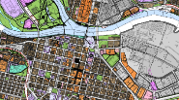
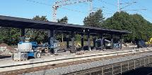
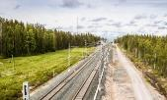
Liikenneinfrahankkeen eteneminen
Laki liikennejärjestelmästä ja maanteistä sekä ratalaki säätelevät
Selvitykset
Selvitykset vaikutuksista ja tarpeista
Yleissuunnitelma
Maakunta- ja yleiskaavan mukainen
Tie-/ratasuunnitelma
Asemakaavan mukainen
Lunastusoikeus
Raken-tamis-suunni-telma
Rakentaminen
Käyttö ja kunnossapito
Väylä
Hyväksymispäätös
Hyväksymispäätös
Investointi-päätös
Sidosryhmät
Maakuntakaava
Maakunnan liitto laatii
Yleiskaava
Asemakaava Kunta laatii ja hyväksyy
Kunta laatii ja hyväksyy
Suunnittelun kesto
Hankinta suunnitteluvaiheiden välissä vie isommissa hankkeissa n. 1-2 vuotta.

Slide 5
Tiesuunnitelma (1)
Määritellään maantiehen kuuluvat alueet, rakenteet, rakennelmat, suoja-alue, näkemäalueet ja rakentamisen ajaksi perustettavat oikeudet ja laitteet sekä tiealue
Maantien lakkaaminen
Tiesuunnitelmassa on osoitettava, tarvitaanko aluetta yksityiseksi tieksi tai kaduksi ja kuuluuko alueeseen erityistä hoitoa vaativia rakenteita ja laitteita
Tiesuunnitelman laatimisessa korostuu
Suunnitelman oikeusvaikutukset
Vaikutuksien arviointi
Viranomaisyhteistyö ja vuorovaikutus, mm. kaavoitus ja Museovirastot
Kustannuksien suuruus

Slide 6
Tiesuunnitelma (2)
Aloittamisesta kuulutetaan ensisijaisesti tietoverkossa
Hanketta esitellään suunnittelun aikana yleisölle ja sidosryhmille
Tiesuunnitelma pidetään yleisesti nähtävillä 30 päivän ajan. Nähtävillä olosta kuulutetaan tietoverkossa sekä alueen lehdissä. Nähtävillä olon aikana suunnitelmasta on mahdollisuus tehdä muistutus.
Suunnitelmasta pyydetään lausunto kunnilta, maakunnan liitolta ja ELY-keskukselta sekä tarvittavilta muilta viranomaisilta.
Väylävirasto käsittelee lausunnot ja tekee tarvittaessa muutoksia suunnitelmiin.

Slide 7
Tiesuunnitelma (3)
Väylävirasto laatii hyväksymisesityksen Liikenne- ja viestintävirastolle (Traficom), joka tekee hyväksymispäätöksen
Hyväksymispäätös asetetaan nähtäville ja nähtäville asettamisesta kuulutetaan tietoverkossa sekä alueen lehdissä.
Päätökseen voi hakea muutosta 30 pv nähtävillä olon aikana hallinto-oikeudesta. Tiesuunnitelman hyväksymispäätöksen perusteella rakennustyöt voidaan aloittaa valituksista huolimatta, ellei valitusta käsittelevä viranomainen toisin määrää.

Slide 8
Tiesuunnitelma, maantietoimitus
Väylävirastolla on oikeus hakea maantietoimitusta, kun tiesuunnitelma on hyväksytty ja päätöksestä on kuulutettu tietoverkossa.
Laki liikennejärjestelmästä ja maanteistä annetun lain mukainen hyväksytty tiesuunnitelma antaa tienpitäjälle oikeuden hankkeen toteuttamiselle.
Maantietoimitus käynnistetään ennen rakentamisen aloittamista ja se jatkuu vielä rakentamisen jälkeen.
Maantietoimituksella lunastetaan alueet ja oikeudet sekä määritellään korvaukset.
Maantietoimituksissa tehdyistä päätöksistä voi hakea muutosta maaoikeudelta.

Slide 9
Tampere-Pori tasoristeyksien poistaminen - Hankkeen tavoitteet ja toimenpiteet
Liikenne- ja viestintäministeriön (LVM:n) hallinnonalan budjetissa vuodelle 2020-2023 osoitettiin 40 miljoonan euron erillisrahoitus perusväylänpidon rahoitusta Tampere ̶ Pori -radan tasoristeysten poistamiseen sekä parantamiseen.
Onnettomuuksia rataosalla tapahtuu kymmenessä vuodessa keskimäärin viisi
Hankkeen tavoitteena on parantaa liikenneturvallisuutta poistamalla mahdollisimman monta rataosuuden tasoristeyksistä sekä parantaa mahdollisimman monen tasoristeyksen turvallisuutta kustannustehokkain keinoin.
Tasoristeyksiä rataosalla on yhteensä 43 kpl sekä 5 kpl laituripolkuja
Poistuvia tasoristeyksiä on 37 kpl ja yksi laituripolku, nämä korvataan:
eritasokohteita 9 kpl ja
korvaavat tieyhteydet
Parannettavia tasoristeyksiä 3 kpl
1 uusi puolipuomilaitos
Ei toimenpiteitä 3 kpl tasoristeykseen ja 4 kpl laituripolkuun

Slide 10
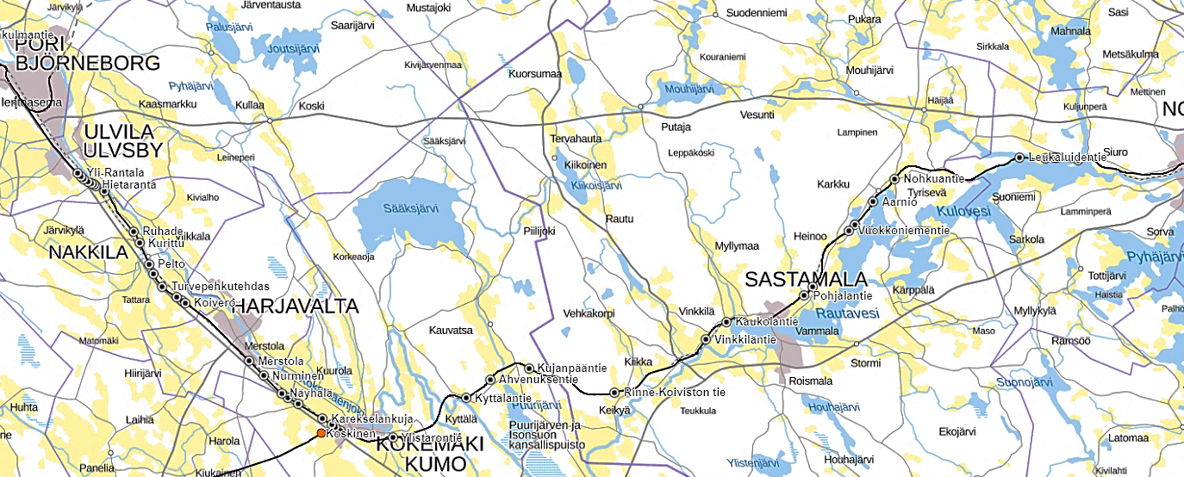
Hankkeen ja tasoristeyskohteiden sijainti rataosalla Lielahti – Kokemäki – Pori

Slide 11
Hankkeen vaikutukset
Liikenneturvallisuuden parantuminen
Kiertohaitta ja läpikulkuliikenne
Maa- ja metsätalouteen liittyvät kiertohaitat
Päivittäinen liikkuminen
Väylien hallinnolliset muutokset
Kiinteistöille muutoksia tienhoitokustannuksissa
Kaavamuutokset ja maanlunastukset
Suunnitellut toimenpiteet sijoittuvat Väyläviraston, Sastamalan kaupungin ja yksityisten omistamille alueille ja osittain yleiskaavoitetulle ja osittain kaavoittamattomille alueille
Alueella on voimassa oleva Keskustaajaman rakenneosayleiskaava, joka mahdollistaa Kaukolantien (12961) linjauksen muutoksen ja liittymisen Sastamalantiehen (249).

Slide 12
Kohteen esittely, tavoitteet ja toimenpiteet
Petteri Hulkko, Afry Finland Oy

Slide 13
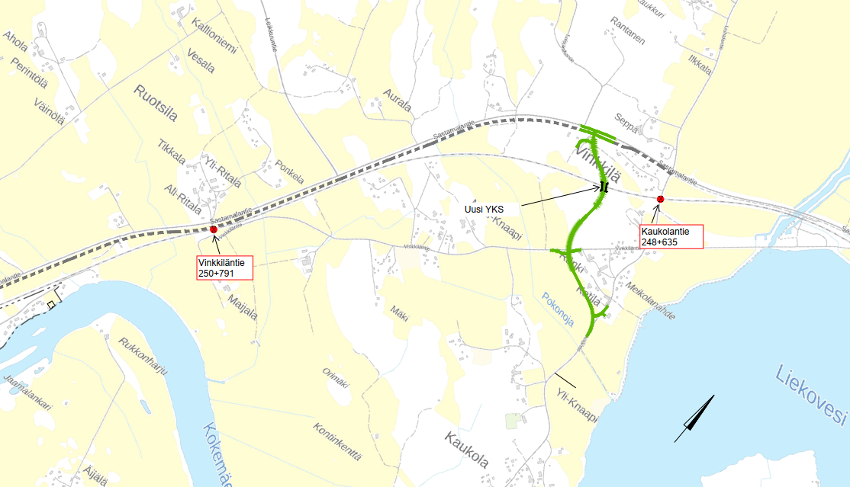
Kaukolantie (km 248+635) – Vinkkiläntien (km 250+791) tasoristeysten turvallisuuden parantaminen, yleiskartta järjestelyistä
Nykytilanne:
heikko turvallisuus
Toimenpiteet:
tasoristeysten poisto
tiejärjestelyt, uutta tietä n. 1,0 km sekä uusi ylikulkusilta

Slide 14
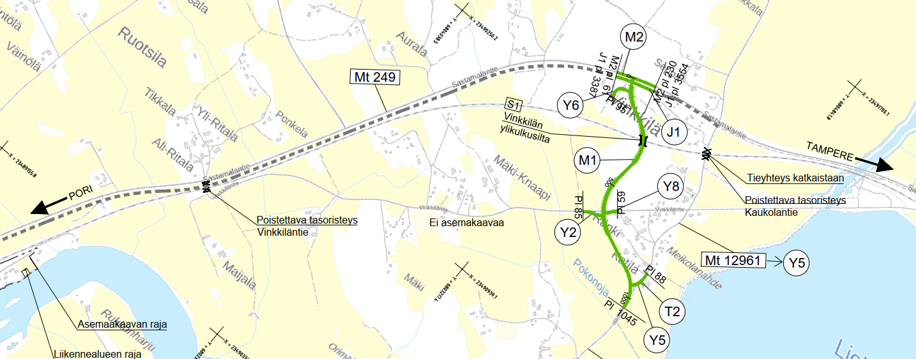
Hankkeen kuvaus
Sastamalan kaupungin alueella sijaitsevat Kaukolantien ja Vinkkiläntien tasoristeykset on tarkoitus poistaa ja siirtää liikenne käyttämään Kaukolantien uutta maantielinjausta ylikulkusillan kautta radan yli. Kaukolantien uuden linjauksen pituus on n. 1 km.
Nykyinen Kaukolantie muutetaan yksityistieksi poistettavan tasoristeyksen molemmin puolin.

Slide 15
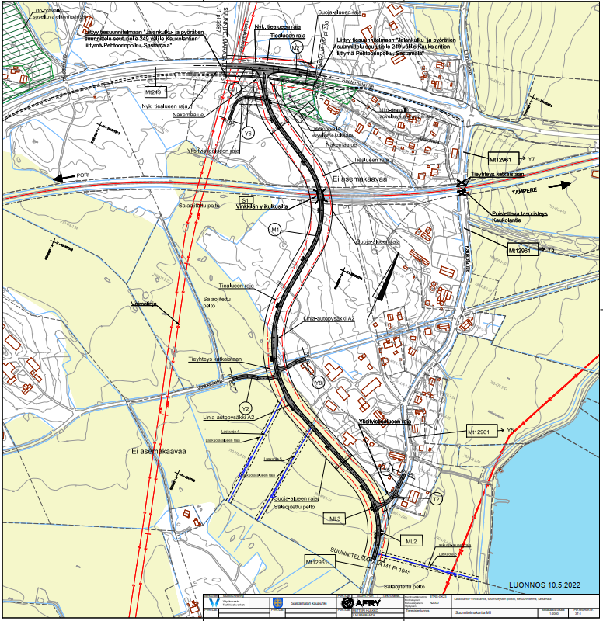
Suunnitelmakartta Kaukolantie

Slide 16
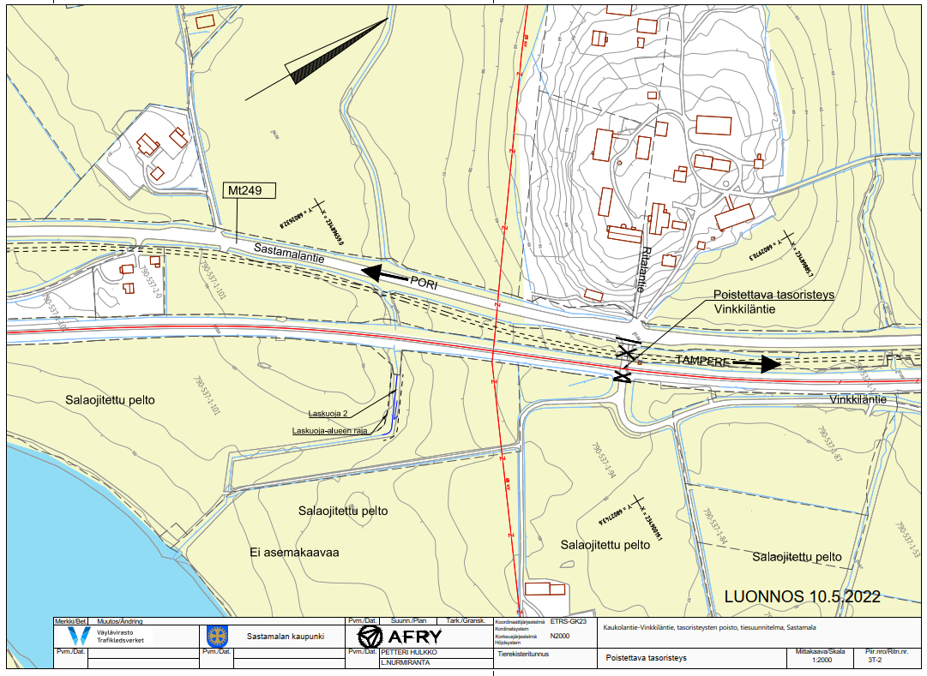
Suunnitelmakartta Vinkkiläntie

Slide 17
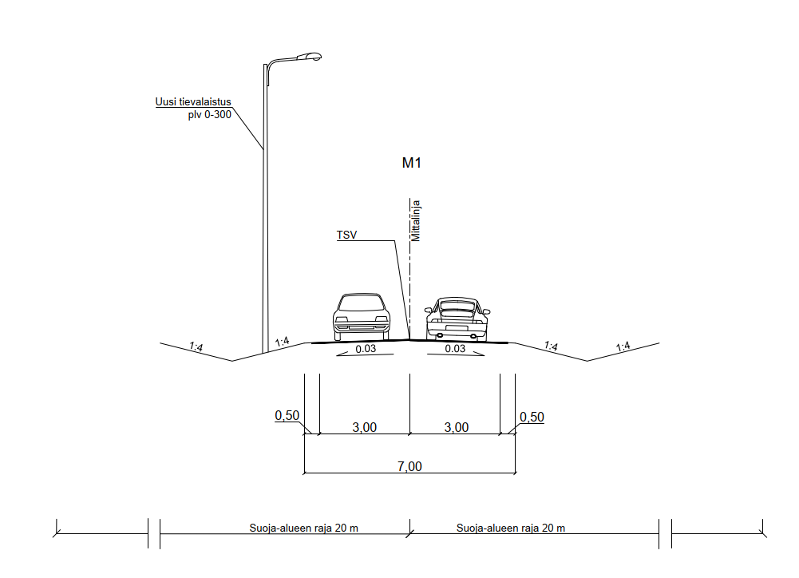
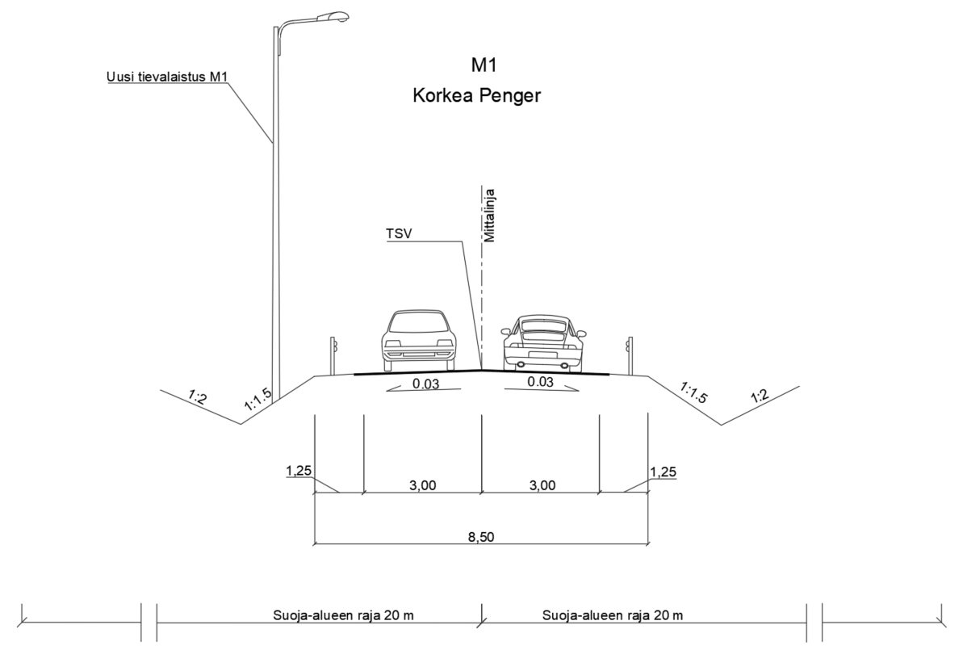
Mt 12961 Kaukolantien uusi linjaus
Poikkileikkaus
Uusi tieyhteys on asfalttipäällysteinen.
Asfalttipäällyste on 6,5 m levyinen ja sorapientareet 0,25 m leveät.
Uusi tieyhteys valaistaan noin 300 m matkalta Sastamalantieltä ylikulkusillan ohi.
Ylikulkusiltaa ennen ja sen jälkeen korkealla penkereellä oleva tieyhteys sisältää jyrkemmän sisäluiskan ja kaiteen, sekä kaiteen tarvitsemat piennarlevitykset. Kaiteiden kohdalla tien hyötyleveys on 7,5m.

Slide 18
Mt 12961 Kaukolantien uusi linjaus
Pituusleikkaus

Slide 19
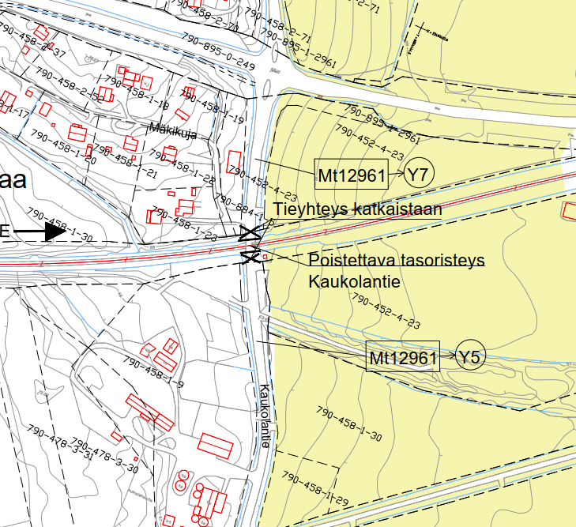
Tasoristeyksen alueen suunnitelmakartta
Tasoristeyksen turvalaitteet poistetaan
Tietä puretaan lyhyet osuudet tasoristeyksen molemmin puolin. Nykyiset yhteydet kiinteistöille säilytetään.
Nykyinen Kaukolantie muutetaan yksityistieksi poistettavan tasoristeyksen molemmin puolin.

Slide 20
Tiesuunnitelman aikataulu
Aloituskuulutus 16.3.2021.
Ensimmäinen yleisötilaisuus on järjestetty 25.8.2021.
Toinen yleisötilaisuus 24.5.2022.
Valmiit suunnitelmat asetetaan nähtäville vähintään 30 päivän ajaksi loppuvuodesta 2022.
Sidosryhmiltä pyydetään lausunnot ja asianosaisten on mahdollisuus jättää suunnitelmista muistutuksia.
Nähtävillä olon jälkeen Väylävirasto ilmoittaa perustellun kannanottonsa suunnitelmaa vastaan tehdyistä muistutuksista. Väyläviraston perusteltu kannanotto ilmoitetaan suunnitelmaa koskevassa hyväksymispäätöksessä.
Valmiin tiesuunnitelman hyväksyy Traficom.
Traficomin hyväksymispäätös asetetaan nähtäville 30 päivän ajaksi.
Tiesuunnitelma pyritään saamaan lainvoimaiseksi vuoden 2023 alussa.
Toteutuksen aikataulusta ei ole vielä lopullista päätöstä, mutta alustavasti rakentamisen aloitus vuonna 2023.

Slide 21
Tiesuunnitelman vuorovaikutus
Yleisötilaisuuden palautteet tulee antaa 3.6.2022 mennessä.
Palautteet annetaan sähköpostitse osoitteeseen: tapo.tasoristeykset@vayla.fi
Palautteen otsikoksi tulee merkitä ”Kaukolantie-Vinkkiläntie tasoristeysten poistaminen, tiesuunnitelma, Sastamala”
Puhelimitse arkisin (ma-pe) klo 08-16 Petteri Hulkko, Afry Finland Oy, 040 764 2162
Internetsivut: https://vayla.fi/tampere-pori-tasoristeykset/tie-ja-ratasuunnitelmakohteet/kaukolantie-vinkkilantie-sastamala
Yleisötilaisuudessa esillä ollut aineisto
Hankkeen sivut: https://vayla.fi/tampere-pori-tasoristeykset

